Slide 1
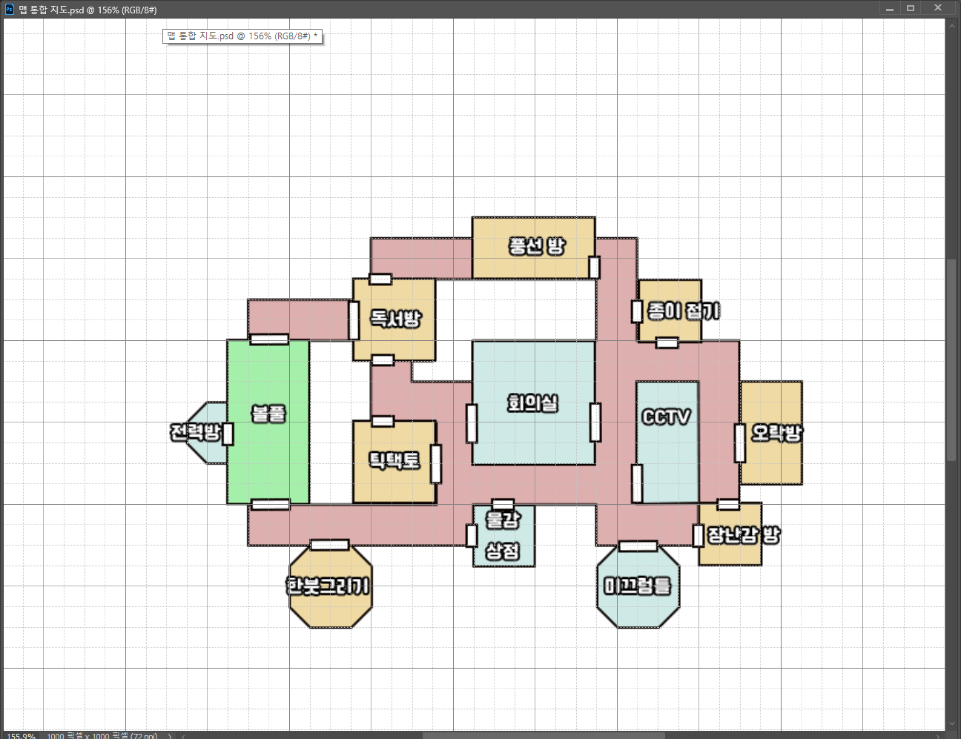

Slide 2
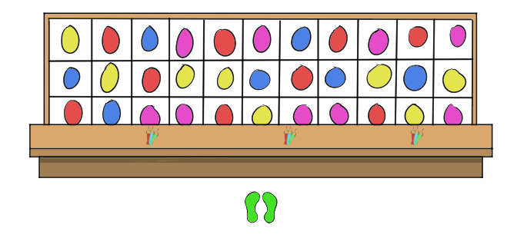
풍선방 - 좌우로 움직이는 풍선을 다트로 맞추면 되는게임
풍선 다트 판
풍선 다트 테이블
다트 뭉치
발자국

Slide 3
독서방 - 바닥에 어지럽혀져 있는 책들을 책장에 정리
책장
책장
널브러져 있는 책
의자
책상
의자
의자
책장
의자
책장

Slide 4
종이접기 - 표시선을 클릭해서 종이접기하기
완성된 종이 접기 전시된 책상
색종이 뭉치
의자
책상
완성된 종이 접기 전시된 책상
완성된 종이 접기 전시된 책상
의자
의자
의자

Slide 5
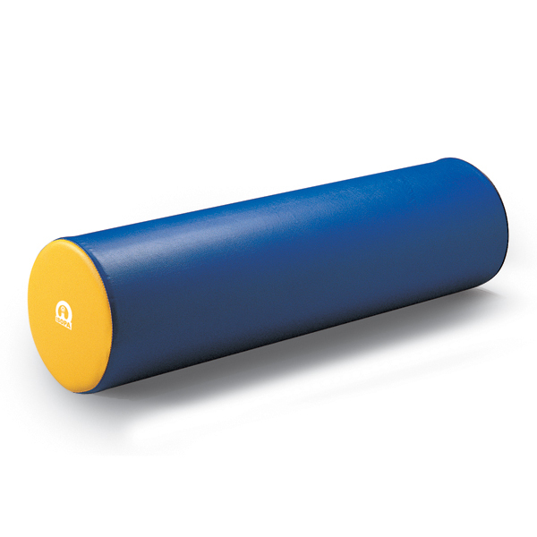
볼풀 - 왼쪽으로 회전하는 다리, 볼풀 영역에서는 이속 감소 + 사다리 타고 탈출
볼풀 영역
회전하는 다리
사다리
사다리
그냥 다리
회전하는 다리
사다리
사다리

Slide 6
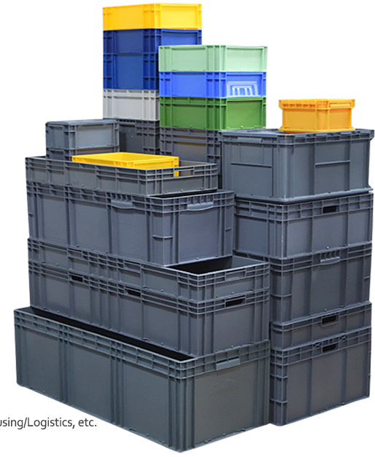
전력방 - 배전함(끊어져 있는 전설들을 재연결 or 끊을 수 있음)
전력 관리
PC존 (장식품)
배전반
배전반
배전함

Slide 7
회의실 - 단체 회의를 진행하는 곳이며, 호출벨도 존재
바퀴달린 보드마카 칠판
호출벨
의자
의자
가운데 뚫린
회의용 책상
의자
의자
의자
의자
의자

Slide 8
틱택토 - 틱텍토 미니게임 방
틱택토
게임판
방석
낮은 책상
보드게임들 올라가
있는 책상

Slide 9
CCTV - 맵의 특정 구역에 있는 CCTV를 확인하는 방
CCTV 모니터링 세트
(모니터3대, 책상, 의자)
에어컨
출입일지
책상
카펫
공기청정기

Slide 10
오락방 - 비행기 미니게임 방
레이싱
게임
전투기
오락기
전투기
오락기
랜덤 뽑기
랜덤 뽑기
인형
뽑기
인형
뽑기
인형
뽑기

Slide 11
장난감방 - 3색 장난감 정리하는 미니게임 방
널브러진 장난감
장난감 상자

Slide 12
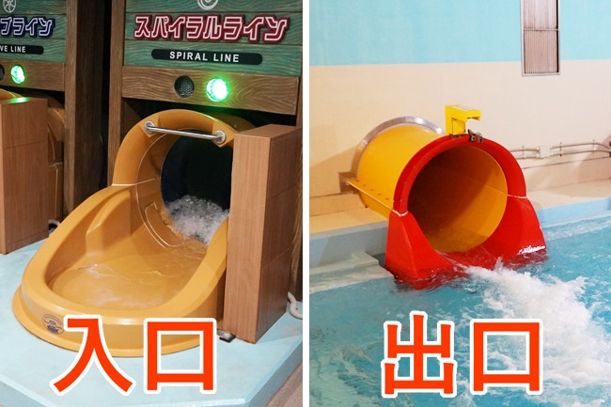
미끄럼틀 방 - 이 게임의 순간이동 장치

Slide 13
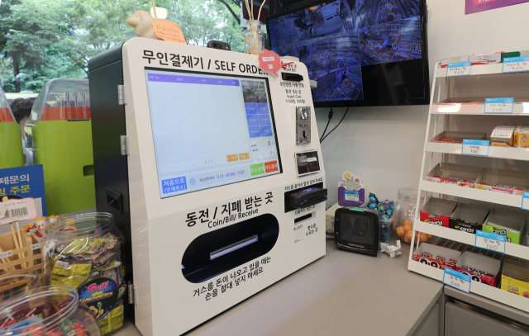
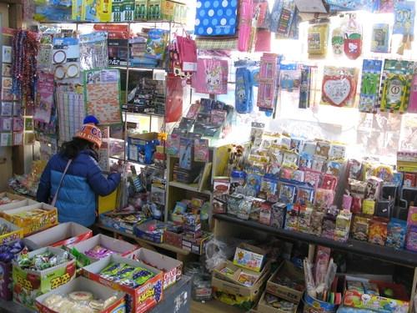
물감 상점 - 포인트로 물감을 구매
무인
결제기
문구
영역

Slide 14
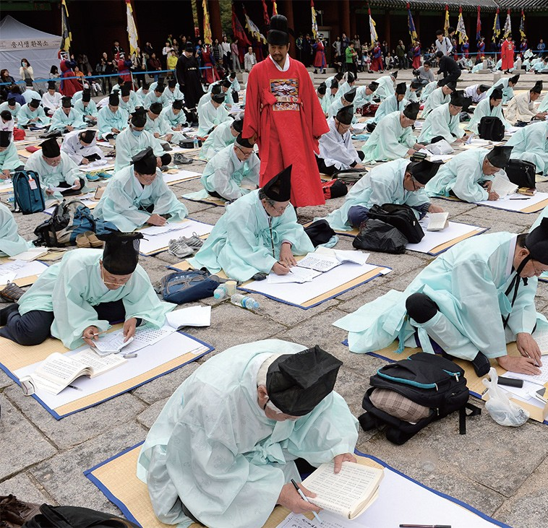
한붓그리기 - 과거시험 마냥 종이에 한붓그리기 하는 미니게임 방
종이
종이
종이
종이
먹물
먹물
종이
종이
먹물
먹물

